Slide 1
METRIC DIMENSION PROBLEM
Uvod u vještačku inteligenciju
Nikola Đajić
Maj 2025.

Slide 2
Šta je Metric Dimension Problem?
Neka je G=(V, E) neprazan, cikličan i povezan graf. Za skup čvorova W ⊆ V, kažemo da W „rješava“ graf G ako za svaki par različitih čvorova u, v ∈ V postoji čvor w, takav da w ∈ W i rastojanje d(u, w) ≠ d(v, w). Drugim riječima, svaka dva čvora u grafu se mogu razlikovati na osnovu svojih udaljenosti do bar jednog čvora iz skupa W.
Za dati skup čvorova S={s₁,s₂,...,s_{k}}, vektor rastojanja za čvor v definiše se kao:
r(v,S)=(d(v,s₁),d(v,s₂),...,d(v,s_{k})),
Skup S je skup rješenja (eng. Resolving Set) ako su svi vektori r(v,S) jedinstveni za svako v∈V∖S. Najmanji takav skup označava se kao minimalni rješavajući skup, a njegova kardinalnost predstavlja metričku dimenziju grafa G, označenu kao β(G).

Slide 3
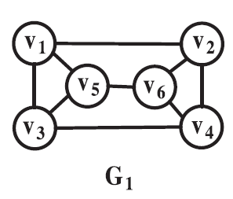
Šta je Metric Dimension Problem?
Skup S₁ = {v₁,v₂,v₃} je jedan od rješenja, zato što:
r(v₁, S₁) = (0, 1, 1);
r(v₂, S₁) = (1, 0, 2);
r(v₃, S₁) = (1, 2, 0);
r(v₄, S₁) = (2, 1, 1);
r(v₅, S₁) = (1, 2, 1);
r(v6, S1) = (2, 1, 2).
Kao što se vidi, ne postoje dva identična skupa što znači da pomoću S₁ možemo jednoznačno identifikovati svaki čvor koji nije u S₁ na osnovu njegove udaljenosti od čvorova S₁. Skup S₁ sadrži 3 čvora pa je i kardinalnost skupa jednaka 3.

Slide 4
Šta je Metric Dimension Problem?
Međutim skup S₁ nije minimalni rješavajući skup, zato što postoji i S₂ = {v₁,v₃} koji je takođe skup rješenja.
r(v₁, S₂) = (0, 1);
r(v₂, S₂) = (1, 2);
r(v₃, S₂) = (1, 0);
r(v₄, S₂) = (2, 1);
r(v₅, S₂) = (1, 1);
r(v₆, S₂) = (2, 2).
S₂ = kardinalnost skupa jednaka 2. Takođe S₂ nije jedinstveno minimalno rješenje pošto postoji i skup S₃ = {v₂,v₄} kojem je kardinalnost jednaka isto 2 kao i skupu S2.

Slide 5
Genetski algoritam za MDP
„izmijenjeni genetski algoritam“
Početnu populaciju u početku smo birali nasumično (eng. random), tako da svaki čvor ima 50% šanse da se nađe u početnom skupu. Takođe smo implementirali i pohlepnu (eng. greedy) tehniku za generisanje početne populacije. Čvorovi se sortiraju po opadajućem stepenu, nakon čega se iterativno dodaju u skup sve dok ne dobijemo validan rješavajući skup.
Za selekciju je korištena težinska selekcija, ona predstavlja vrstu selekcije koja bira jedinke (rješenja) za sljedeću generaciju na osnovu njihove fitness vrijednosti. U slučaju jedinki s istim fitness vrijednostima one dobijaju istu težinu, a izbor između njih se obavlja nasumično.
Implementirano je i jednopoziciono i dvopoziciono ukrštanje, te se ispostavilo da je dvopoziciono dovelo do boljih rezultata

Slide 6
Genetski algoritam za MDP
Mutacija je izmijenjena tako da ukoliko gen mutira on može samo da mutira nabolje, to jeste da taj čvor koji je bio u datoj jedinki ispadne iz nje. Ovim pristupom neće se moći vratiti neki gen ukoliko je odbačen, ali će se jako brzo smanjivati broj čvorova u jednikama što je nama i potrebno, s činjenicom da se kreće sa jako lošim početnim rješenjem(slučaj random populacije).
Pomoću fitness funkcije procjenjuje se kvalitet datog rješenja. To se vrši tako što se provjerava da li postoje dva čvora u grafu koja imaju identična rastojanja do svih čvorova iz rješavajućeg skupa. Ukoliko ne postoje vraćamo dužinu tog rješenja kao fitness vrijednost, međutim ako postoji onda isto tako vraćamo dužinu rješenja plus 100 * broj nerješenih parova.
Sve najkraće puteve između čvorova smo unaprijed izračunali kako bismo smanjili vrijeme izvršavanja algoritma.

Slide 7
Genetski algoritam za MDP
Glavne razlike između ovog genetskog algoritma i onog koji se koristi u radu za poređenje sa implementiranim VNS algoritmom su:
U fitness funkciji kod nas se traži da li je to rješavajući skup, ukoliko nije dodajemo veliku penalizaciju, dok u radu ukoliko nije rješavajući skup dodaju se nasumični čvorovi sve dok skup ne bude rješavajući.
U radu se upotrebljava fine-grained turnirska selekcija, dok se u našem genetskom algoritmu koristi težinska selekcija.
U našem genetskom algoritmu postoji posebna mutaciju, koja je ranije objašnjena, dok se u radu pažnja posvećuju “zamrznutim” bitovima (oni koji se ne mijenjaju tokom evolucije rješenja).

Slide 8
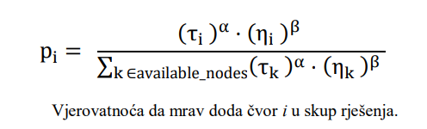
ACO algoritam za MDP
Implementacija ACO algoritma na MDP u ovom radu započinje tako što se svakom čvoru u grafu dodijeli ista količina feromona. Pored toga izračunava se heuristička vrijednost svakog čvora kao njegova betweenness centrality – što je čvor “važniji” za povezivanje ostalih, to mu heuristika daje veću privlačnost. Postavljaju se parametri tako da feromon i heuristika posjeduju različitu važnost (alpha i beta), te se potom određuje koliko brzo feromoni isparavaju (eng. evaporation), a zatim se određuje i ukupna količinu feromona koja se dodjeljuje uspješnim rješenjima (Q).
pᵢ – vjerovatnoća da mrav doda čvor i u skup rješenja.
τᵢ – količina feromona na čvoru i.
ηᵢ – heuristička vrijednost čvora i.
α – parametar koji određuje uticaj feromona. Ako je α = 0, feromoni se ignorišu.
β – parametar koji određuje uticaj heuristike. Ako je β = 0, heuristika se ignoriše.

Slide 9
ACO algoritam za MDP
Svaki mrav gradi svoje rješenje iterativnim izborom čvorova: u svakom koraku posmatra preostale čvorove i bira ih na osnovu kombinovane ocjene feromona i heurističke vrijednosti. Čvorovi s jačim feromonskim tragom i višom heurističkom vrijednošću imaju veću vjerovatnoću da budu odabrani.
Kvalitet svakog rješenja procjenjuje se pomoću iste logike kao u genetskom algoritmu: mjeri se veličina odabranog skupa, uz snažnu kaznu za svaki par čvorova koji ostane nerješiv. Time se osigurava da se prvo traže ispravna rješenja, a potom se smanjuje njihova veličina.
Nakon što svi mravi naprave svoja rješenja u jednoj iteraciji, traži se najbolji među njima. Zatim isparava dio feromona sa svih čvorova kako bismo održali raznovrsnost pretrage, i na čvorove iz najboljeg rješenja dodajemo novu dozu feromona. Kao i kod genetskog algoritma svi najkraći puteve između čvorova unaprijed su izračunati.

Slide 10
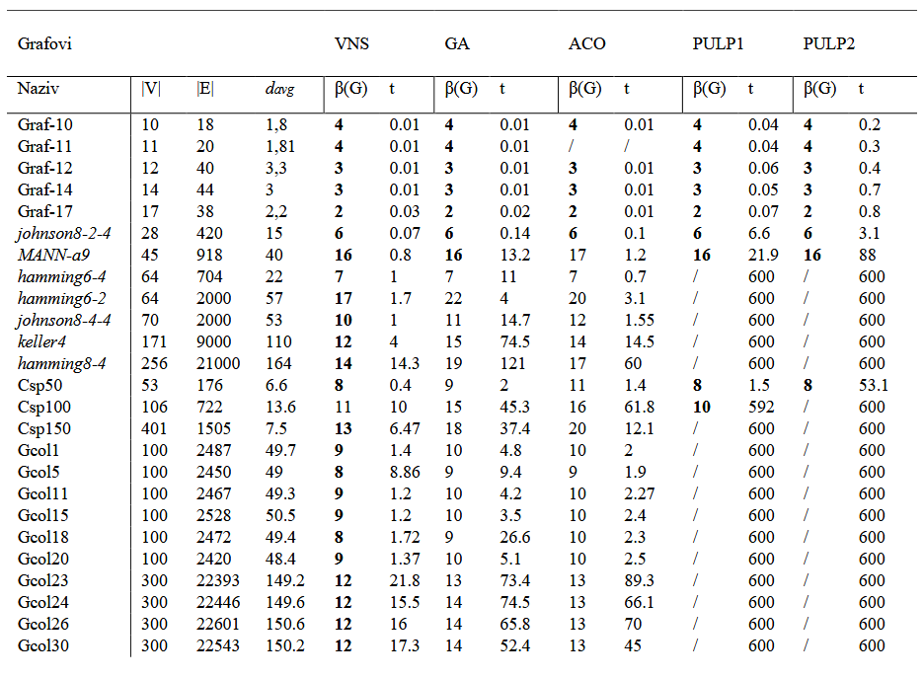
Rezultati

Slide 11
Rezultati
U Tabeli su prikazani rezultati pet algoritama – VNS, GA, ACO, PULP1 i PULP2 – primijenjenih na različite grafove. Algoritmi GA (genetski algoritam) i ACO (algoritam mravlje kolonije) su implementirani u ovom radu, dok su algoritmi VNS, PULP1 i PULP2 implementirani na osnovu ideja iz rada Mladenović i saradnici.
Parametre genetskog algoritma podešavali smo eksperimentalno u zavisnosti od veličine grafa. Za manje grafove koristili smo manju populaciju, manji broj generacija i nižu stopu mutacije kao i viši faktor zaustavljanja. Kod većih grafova povećavali smo broj jedinki i generacija, kao i stopu mutacije, kako bismo obezbijedili veću raznovrsnost i izbjegli lokalne optimume u znatno većem prostoru pretrage.
Parametre ACO algoritma takođe smo prilagođavali zavisno od veličine grafa, na osnovu nekoliko testiranja. Za manje grafove koristili smo manji broj mrava i iteracija, uz veći uticaj heurističke komponente. Kod većih grafova povećavali smo broj mrava i iteracija, smanjivali značaj heuristike u korist feromona, te ubrzali isparavanje tragova kako bismo omogućili bolje istraživanje kompleksnijeg prostora rješenja.

Slide 12
Rezultati

Slide 13
Rezultati

Slide 14
Rezultati
Manje instance
Na manjim grafovima svi algoritmi postižu odlične rezultate. GA i ACO se pokazuju kao konkurentni sa VNS, PULP1 i PULP2, ostvarujući iste vrijednosti ciljne funkcije, uz slično vrijeme izvršavanja. To ukazuje da su implementacije ispravne i da daju kvalitetna rješenja na jednostavnijim instancama. Primjenom ACO algoritma rješenje za instanci graf-11 nije pronađeno.
Srednje instance
Kod srednje velikih instanci, GA i ACO ostvaruju rješenja malo lošija nego VNS, uz duže vrijeme izvršavanja. ACO pokazuje nešto slabije rezultate od GA na nekim instancama (npr. hamming6-4). Kod instanci kao što su Csp100 i Csp150, GA se pokazuje kao uspješniji u poređenju s ACO, dok PULP metode nisu uspjele da pronađu rješenje u zadatom vremenskom ograničenju od 10 minuta.
Velike instance
Na velikim instancama, GA i ACO uspjevaju da pronađu rješenja, ali su ona lošijeg kvaliteta u odnosu na VNS. ACO i GA imaju slično vrijeme izvršavanja, ali ACO daje nešto bolje rezultate.

Slide 15
Zaključak
Cilj rada
Istraživanje NP-teškog problema metričke dimenzije grafova.
Cilj: pronaći najmanji rješavajući skup čvorova.
Implementirani algoritmi
PuLP rješavači (dva pristupa).
VNS (Variable Neighborhood Search).
Naše ideje:
Genetski algoritam
ACO (algoritam mravljih kolonija)
Rezultati i poređenje
PuLP: vrlo kvalitetna rješenja, ali ograničen na male grafove.
VNS: najbolje rezultate i vrijeme izvršavanja, ali ponekad ne daje dobro rješenje.
Genetski vs. ACO:
Genetski bolji za male grafove.
ACO bolji za veće grafove.

